Slide 1
第三章 微分中值定理与导数的应用
第二节 泰勒中值定理及其应用

Slide 2
理论分析
用多项式近似表示函数
— 应用
近似计算
一、泰勒公式的建立
二、几个初等函数的麦克劳林公式
三、泰勒公式的应用

Slide 3
一. 泰勒( Taylor) 公式的建立

Slide 4
设 在 处可导，则有 ，
误差为 .
例如当 很小时，有如下的近似公式:
这些都是用一次多项式来近似表达函数的例子.
缺点
1. 精确度不高；
2. 误差不能估计.

Slide 5
从几何上看,缺陷1是由于我们在 附近用直线
代替曲线，精度当然不高.
的一次多项式
以直代曲
特点

Slide 6
如何提高精度 ?
需要解决的问题
如何估计误差 ?

Slide 7
设想
能否改用二次曲线, 三次曲线, …, 代替? 精度是否
能提高, 即：曲线的吻合程度是否会更好些呢?
y
y=1+x
1
–1
0
x

Slide 8
问题
设函数 在 处 阶可导 ,试找出一个
关于 的 次多项式
来近似表达 ，要求使得 与 之差是当
时比 高阶的无穷小.

Slide 9
分析
1.若在点 对应点相交
近似程度越来越好
2.若有相同的切线
3.若弯曲方向相同

Slide 10
考察 次多项式

Slide 11
假设 在 处的函数值及它的直到 阶导数在 处
的值依次与 相等，即满足
得 ， ， ，

Slide 12
泰勒中值定理1 如果函数 在 处具有 阶导数，
那么存在 的一个邻域，对于该邻域内的任一 ，有
其中

Slide 13
证
记 ，由于
则
由于 在 处具有 阶导数，因此 必在 的某邻
域内存在 阶导数,从而 也在该邻域内 阶可导.
函数 及 在以 及 为端点的区间上满足
柯西中值定理的条件，应用柯西中值定理，得

Slide 14
柯西中值定理
柯西中值定理

Slide 15
照此方法继续下去，经过 次柯西中值定理得

Slide 16
显然， 时，
从而
函数极限与数列极限的关系
即

Slide 17
注1 公式
称为函数 在 处的带有佩亚诺余项的 阶泰勒公式.
称为佩亚诺余项.

Slide 18
注2
只要函数 在点 存在 阶导数，则
存在，从而以它们为系数构造一个 次多项式
且

Slide 19
注3
只要函数 在点 存在 阶导数，由
知，存在 的某个邻域，在这个邻域里函数 存在从 阶
到 阶的导数，从而在这个邻域里

Slide 20
注4 如果在泰勒公式中取 ，得到带有佩亚诺余项
的麦克劳林公式

Slide 21
注5 函数 在点 可导的阶数越高，得到的泰勒多项式
次数越高.但只有在 充分靠近 时,泰勒多项式次数越高越逼近
并且不能由 具体估算出误差的大小.
下面我们加强条件，并给出带有另外一种余项形式的泰勒定理
会解决这个问题.

Slide 22
泰勒中值定理2 如果函数 在 的某个邻域 内
具有 阶导数，那么对任一 ，有
其中 ，这里 是 与 之间的某个值.

Slide 23
证
记 ,由于
则
函数 及 在以 及 为端点的区间上满足
柯西中值定理的条件，应用柯西中值定理，得

Slide 25
照此方法继续下去，经过 次后，得
n次多项式求(n+1)阶导数后为0.
注意到 ,得

Slide 26
注1 公式
称为函数 在 处的带有拉格朗日余项的 阶泰勒公式.
称为拉格朗日余项.

Slide 27
注2 如果存在正数 ，使得当 或 时，恒有
有界区间
则
是比 高阶的无穷小量，且有误差估计式

Slide 28
说明，用高次泰勒多项式近似表示函数不仅能够提高精确度，
且能在更大范围内表示所讨论的函数.
注
取固定的

Slide 29
注3 如果在泰勒公式中取 ，得到带有拉格朗日余项
的麦克劳林公式
误差估计为

Slide 30
注4 当 时，泰勒公式即是拉格朗日中值公式
泰勒中值定理2是拉格朗日中值定理的推广.
注5 也常写为

Slide 31
注6 常见的泰勒中值定理叙述:
泰勒中值定理 如果函数 在区间 内有 阶导数，
则对 内任意取定的一点 及任意的 有
其中 ，这里 是 与 之间的某个值.

Slide 32
注7 泰勒公式的唯一性定理
设函数 在点 附近有定义，且在 处 阶可导，若存在
个常数
使得
则有
其中

Slide 33
证
仅讨论 的情形. 时，可令 进行转化.
两式相减得

Slide 34
因为
故
令
式两边取极限得
于是

Slide 35
式两边同除以 并令 取极限得
同理可得
从而可得泰勒公式的唯一性.

Slide 36
例1 按 的幂展开多项式
解

Slide 37
二. 几个初等函数的麦克劳林公式

Slide 38
例2 写出函数 的带有拉格朗日余项的 阶
麦克劳林公式.
解 因为 ,
所以
代入公式,得

Slide 39
y
y=e^{x}
y=1+x
1
–1
0
x

Slide 40
间接写出麦克劳林公式

Slide 41
例3 求 的带有拉格朗日余项的 阶麦克劳林公式.
解 因为 所以
代入公式,得
略掉不写

Slide 42
例如
的 阶麦克劳林公式为
佩亚诺型余项
拉格朗日型余项

Slide 43
例如
的 阶麦克劳林公式为
佩亚诺型余项
拉格朗日型余项

Slide 44
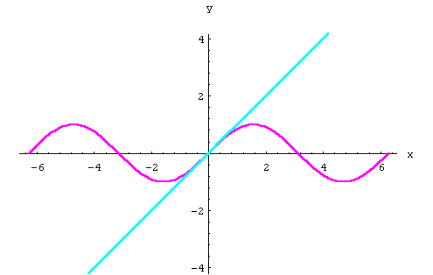

Slide 45
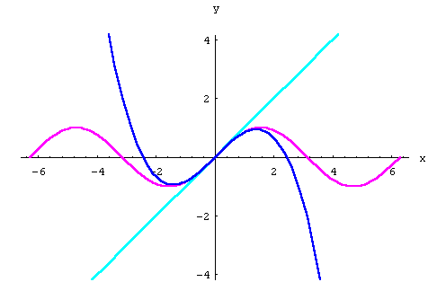

Slide 46
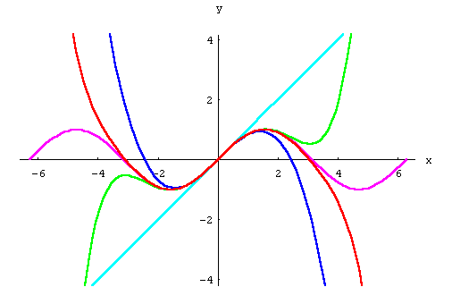

Slide 47
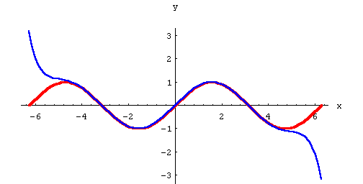

Slide 48
常用初等函数的麦克劳林公式

Slide 49
常用初等函数的麦克劳林公式

Slide 50
常用初等函数的麦克劳林公式

Slide 51
例4 求出函数 在点 处的带有佩亚诺余项的
三阶泰勒公式.
解 由 ，得

Slide 52
例5 计算函数 的麦克劳林公式中 的系数.
解
故 的系数为

Slide 53
三. 泰勒公式的应用

Slide 54
1. 在近似计算中的应用

Slide 55
误差
M 为
在包含 0 , x 的某区间上的上界.
需解问题的类型:
1) 已知 x 和误差限 , 要求确定项数 n ;
2) 已知项数 n 和 x , 计算近似值并估计误差;
3) 已知项数 n 和误差限 , 确定公式中 x 的适用范围.

Slide 56
例6 计算无理数 e 的近似值 , 使误差不超过
解
已知
的麦克劳林公式为
令 x = 1 , 得
由于
欲使
由计算可知当 n = 9 时上式成立 ,
因此

Slide 57
2.利用泰勒公式求极限

Slide 58
设
和 有 阶泰勒公式
且
则

Slide 59
例7 计算
分析 由于分母是 ，将分子中 分别用带有
佩亚诺余项的四阶麦克劳林公式表示，即

Slide 60
例7 计算
解

Slide 61
例8 计算
解

Slide 62
例9 求
用洛必塔法则不方便 !
解
用泰勒公式将分子展到
项,
原式

Slide 63
例10 求
解
原式
因为
故原式

Slide 64
3.利用泰勒公式比较无穷小

Slide 65
例11 试确定常数 的值，使 为
当 时关于 的 5 阶无穷小.
解
利用泰勒公式得

Slide 66
由题意
解得

Slide 67
例12 设函数 在 的某邻域内有一阶连续导数，且
若当 时， 是比 高阶的
无穷小，试确定 的值.
解
利用泰勒公式得

Slide 68
由题意
解得

Slide 69
例13 当 时，求 关于 的无穷的阶数.
解
故
所以为2阶无穷小.

Slide 70
4.利用泰勒公式证明等式或不等式

Slide 71
例14 设函数 在闭区间 上具有三阶连续导数，且
，证明在开区间 内至少存在
一点 ，使得 .
解 将函数 在 处展开为二阶泰勒公式，
介于 与 之间.

Slide 72
代入 ，得
两式相减,得

Slide 73
即
由已知函数 在闭区间 上具有三阶连续导数，则存在
则存在最大值 ，最小值 ，使得
由介值定理，在区间 内至少存在一点 ，使得

Slide 74
例15 设函数 在 上二阶可微，且满足
证：方程 在 内有唯一实根.
证
存在性
将 在 处一阶泰勒展开，则 时，
当 时， 从而存在 使得
从而 由零点定理，存在性得证.

Slide 75
唯一性
当 时，由拉格朗日中值定理得，
故
从而 单调递减，唯一性得证.

Slide 76
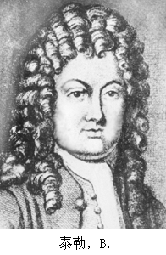
泰勒 (1685–1731)
英国数学家,
他早期是牛顿学派最
优秀的代表人物之一 ,
重要著作有:
《正的和反的增量方法》(1715)
《线性透视论》(1719)
他在1712 年就得到了现代形式的泰勒公式 .
他是有限差分理论的奠基人 .

Slide 77
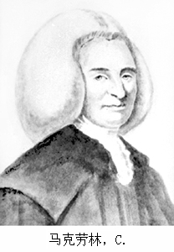
麦克劳林 (1698 – 1746)
英国数学家,
著作有:
《流数论》(1742)
《有机几何学》(1720)
《代数论》(1742)
在第一本著作中给出了后人以他的名字命名的
麦克劳林级数 .

Slide 78
作业
1. 练习册；
2. 课本P167 ，习题3-2.

Slide 79

谢 谢 ！

